Slide 1
2014 디지털 휴머니티 국제 심포지엄, 아주대학교. 2014. 12. 5.
한국의 디지털 인문학
과거, 현재, 그리고 미래
Digital humanities in Korea: Past, present, and future
김 현
hyeon@aks.ac.kr
한국학중앙연구원

Slide 2
1. 도입
2. 한국 DH 환경의 개척자, 그들이 한 일
3. 문화콘텐츠학 – 한국적 DH의 모태
4. DH에 관한 한국 인문학계의 현안
5. 한국적 DH의 미래 과제

Slide 3
1. 도입
발표 주제
무엇을 위한 발표인가?
인문학자가 중심이 되는 디지털 인문학은 이제 한국에서 걸음마의 단계를 시작했다고 할 수 있다. 지금 이 시점에서 한국의 디지털 인문학은 무엇을 향해, 어떠한 노력을 기울여야 할 것인지 고민해 보아야 할 필요가 있다.
한국의 디지털 인문학을 논할 때, 우리가 놓치지 말아야 할 중요한 사실은, “디지털 인문학”(Digital Humanities)이라는 용어를 사용하지 않았고, 또 성격 면에서도 적지 않은 차이가 있지만 오늘날 이야기되는 디지털 인문학과 결코 무관하지 않은 디지털 기반의 연구·교육·활용 환경 구축 노력이 짧지 않은 기간 동안 한국에서 꾸준히 추구되어 왔다는 것이다.
이 발표는 한국의 디지털 인문학이 어떠한 환경적 특성을 안고 태동하게 되었는지 돌아보고, 그것에 수반하는 잠재력과 가능성, 그리고 극복해야 할 문제점을 짚어 봄으로써 한국 디지털 인문학의 전도를 가늠해 보고자 하는 것이다.

Slide 4
1. 도입
디지털 인문학이란?
디지털 인문학(Digital Humanities)이란?
정보기술(ICT: Information and Communication Technologies)의 도움을 받아 새로운 방식으로 수행하는 인문학 연구와 교육, 그리고 이와 관계된 창조적인 저작 활동
전통적인 인문학의 주제를 계승하면서 연구 방법 면에서 디지털 기술을 활용하는 연구, 그리고 예전에는 가능하지 않았지만 컴퓨터를 사용함으로써 시도할 수 있게 된 새로운 성격의 인문학 연구를 포함
단순히 인문학의 연구 대상이 되는 자료를 디지털화 하거나, 연구 결과물을 디지털 형태로 간행하는 것보다는 정보 기술의 환경에서 보다 창조적인 인문학 활동을 전개하는 것
그리고 그것을 디지털 매체를 통해 소통시킴으로써 보다 혁신적으로 인문 지식의 재생산을 촉진하는 노력
  (김현, 디지털 인문학: 인문학과 문화콘텐츠의 상생 구도에 관한 구상, 『인문콘텐츠』 29, 2013. 6.)

Slide 5
1. 도입
2. 한국 DH 환경의 개척자, 그들이 한 일
3. 문화콘텐츠학 – 한국적 DH의 모태
4. DH에 관한 한국 인문학계의 현안
5. 한국적 DH의 미래 과제

Slide 6
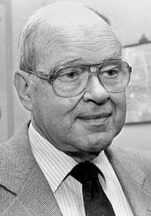
2. 한국 DH 환경의 개척자, 그들이 한 일
Edward Wagner (1924-2001)
Edward Wagner – The first DH scholar in Korean Studies
“Edward Willet Wagner, the doyen of Korean studies in the United States, served the cornerstone of the Korean program at Harvard for over three decades, chaired the Department of Far Eastern Languages during the early 1970s, and through his scholarship and students, did much to reorient scholarly understanding of the Chosŏn period (1392-1910).
……
He translated a major textbook by his colleague and Yi Kibaek entitled A New History of Korea (1984). Heralded for its attention to detail and skillful translation, the work remains a standard reference for English-speaking students and scholars of Korean history.”
(Faculty of Arts and Sciences - Memorial Minute, Harvard Gazette, March 22, 2007.)
1946-48, Edward Wagner served as a civilian military advisor to the American military government in Korea.
He returned to Harvard in 1949, earning his undergraduate degree and stayed on to earn his master's and doctorate.

Slide 7
2. 한국 DH 환경의 개척자, 그들이 한 일
Edward Wagner (1924-2001)
문과방목 전산화 Munkwa Project: the lifelong work of Professor Wagner.
“ Munkwa, the higher civil service examinations, were the primary means of recruiting officials for major central and provincial government posts during the Chosŏn dynasty (1392–1910). The Munkwa Project was launched by Professor Wagner in 1967, in collaboration with the late Professor Song Jun-ho and with long-term financial support from the Harvard-Yenching Institute. Its purpose was primarily to computerize data related to more than 14,600 men who passed the munkwa during the Chosŏn dynasty, as well as their close relatives.
Raw data come from a number of sources, including the so-called pangmok in particular. A pangmok is a list of successful candidates of a particular munkwa exam. The roster usually has information not only on the person who earned the munkwa degree but on his four ancestors’ names, clan seat, residence, former occupation and status, etc. Professor Wagner corroborated information obtained from the roster with many other sources and developed a database known as the Munkwa Project.” (Sun Joo Kim, Edward W. Wagner and His Legacy: Toward New Horizons in the Research of Korean History, The Wagner Fiftieth Anniversary Special Lecture, Korea Institute, Harvard University, September 29, 2008.)
이 연구의 최종 결과물은 2001년 ‘Wagner ＆ 宋 CD-ROM 補註 朝鮮文科榜目’으로 간행 (서울:동방미디어㈜)

Slide 8
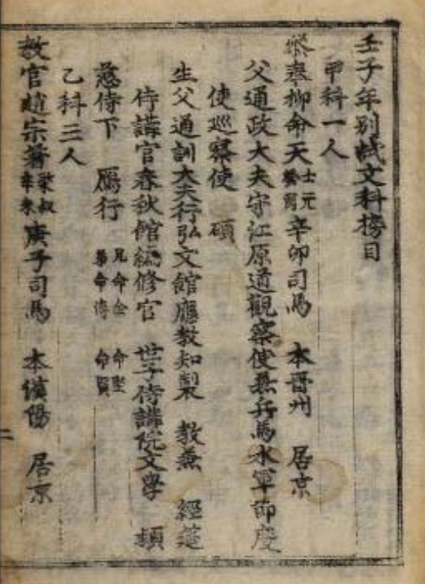
2. 한국 DH 환경의 개척자, 그들이 한 일
Edward Wagner (1924-2001)
The Munkwa Roster of the 1672 Special Examination. Woodblock print.
Harvard-Yenching Library.

Slide 9
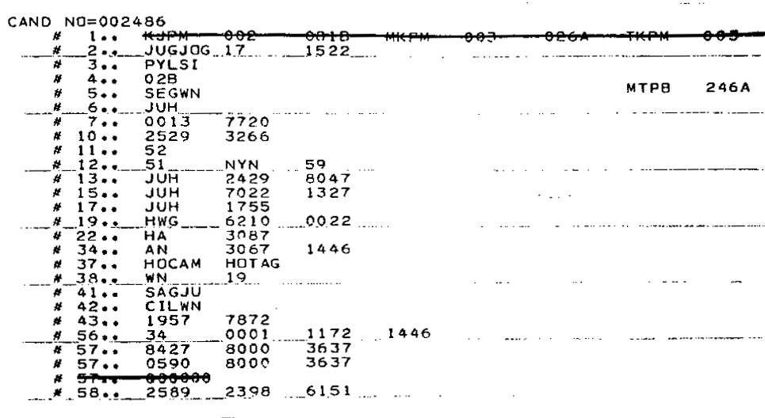
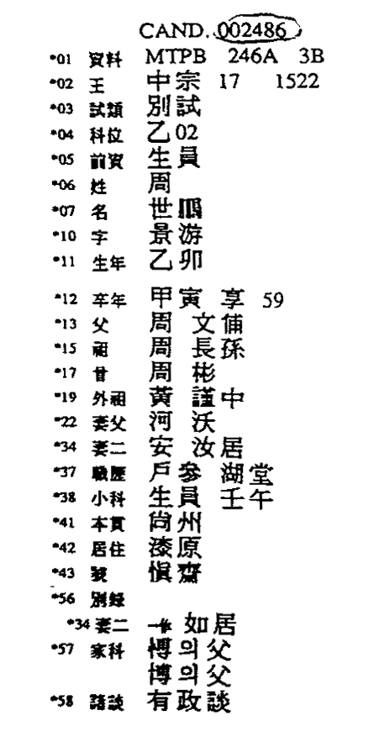
2. 한국 DH 환경의 개척자, 그들이 한 일
Edward Wagner (1924-2001)
와그너-송 문과 프로젝트 초기 데이터 형식
한자 대용으로 중국의 전신 부호계 사용
한자 변환 후의 데이터

Slide 10
2. 한국 DH 환경의 개척자, 그들이 한 일
Edward Wagner (1924-2001)
“There is a fundamental reason for making use of the computer in historical research. The computer already has come to play a part in the lives of most of mankind and it will do so increasingly in the years ahead. Engaging in computer-assisted research, therefore, brings us closer to our future.”
(Edward Wagner, Problems in the Computerization of Materials in the Korean Studies Field: A report on the Munkwa Project, 한국학 자료의 전산화 연구, 1982, 한국정신문화연구원)

Slide 11
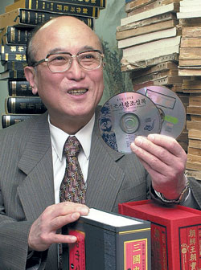
2. 한국 DH 환경의 개척자, 그들이 한 일
이웅근 (1930-2008)
이웅근 (李雄根, 1930∼2008)
서울 출생. 경복高·서울大 경제학과 졸업. 美 미네소타大 대학원 경제학 석사, 서울大 대학원 경제학 박사, 서울大 행정대학원 교수, 국무총리 비서관, 산업능률본부 이사장, 공인회계사회 회장, 한국공기업학회 회장, 국제종합기계 회장, 서울시스템 사장, 조선왕조실록 CD롬 간행위원회 위원, 동방미디어 회장 역임. 「한글발전유공 화관문화훈장」, 「은관문화훈장」 수훈
1995년 조선왕조실록 CD-ROM 간행을 통해 인문 분야 학술 자원의 디지털화 선도 모델 제시

Slide 12
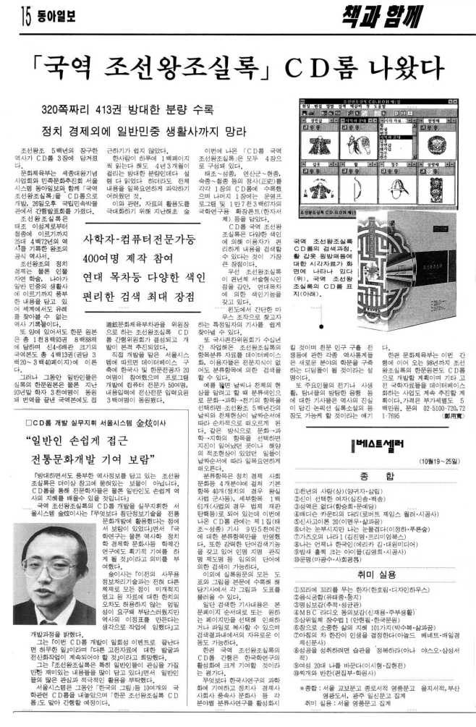
2. 한국 DH 환경의 개척자, 그들이 한 일
이웅근 (1930-2008)
「국역 조선왕조실록」 CD롬 간행
“ 「국역 조선왕조실록」 CD롬 나왔다
- 320쪽짜리 413권 방대한 분량 수록 / 정치 경제외에 일반민중 생활사까지 망라
사학자­컴퓨터전문가 등 400여명 제작 참여
연대 목차 등 다양한 색인 / 편리한 검색 최대 장점
조선왕조 5백년의 장구한 역사가 CD롬 3장에 담겨졌다.
조선왕조실록은 태조 이성계로부터 철종에 이르기까지 25대 4백72년의 역사를 기록한 왕조의 공식 역사서. 조선왕조의 정치 경제는 물론 인물 자연 학술, 나아가 일반 민중의 생활사에 이르기까지 풍부한 내용을 담고 있어 세계에서도 유례를 찾아볼 수 없는 역사 기록물이다. 또 양에 있어서도 한문 원본은 총 1천8백93권 8백88책에 달하며 신4·6배판 크기의 국역본도 총 4백13권(권당 3백20∼3백40페이지)에 이른다. 그러나 그동안 일반인들은 실록의 한문원본은 물론 지난 93년말 학자 3천여명이 동원돼 번역을 끝낸 국역본에도 접근하기가 쉽지 않았다. 한사람이 하루에 1백페이지씩 읽는다 해도 4년3개월이 걸리는 방대한 분량인데다 설령 다 읽었다 하더라도 전체 내용을 일목요연하게 파악하기 어려웠던 것. .....
CD롬 국역 조선왕조실록은 다양한 색인에 의해 이용자가 편리하게 내용을 검색할 수 있다는 것이 가장 큰 장점이다. 우선 조선왕조실록이 편년체 서술형식인 점을 감안, 연대목차에 의한 색인기능을 갖고 있다. 윈도에서 간단한 마우스 조작으로 찾고자 하는 특정일자의 기사를 쉽게 찾아낼 수 있다. 또한 강력한 단어검색기능을 갖고 있어 인명 지명 관직명 제도명 등 임의의 단어에 의한 검색이 가능하다. “
(정용관 기자, 『동아일보』 1995. 10. 27. 15면)

Slide 13
2. 한국 DH 환경의 개척자, 그들이 한 일
이웅근 (1930-2008)
「국역 조선왕조실록」 CD롬 간행의 의의
“조선왕조실록 시디롬은 대한민국 인문학 정보화의 효시이자 가장 커다란 파급효과를 가져다 준 획기적인 사업이었다. 현재의 (한국에서의) 디지털인문학은 이 국역 조선왕조실록 시디롬의 제작에서부터 비롯되었다고 해도 과언이 아니다.” (최희수, 디지털인문학의 현황과 과제, 소통과 인문학, 2011. 8.)
“『조선왕조실록』의 디지털화는 조선시대에 역사에 대한 지식을 소수의 전공자뿐 아니라, 가깝게는 인접 학문의 종사자에서부터 더 넓게는 작가, 언론인, 일반인까지 우리의 역사에 대한 지식 수요자들에게 폭넓게 제공하는 데 기여하였다. 「디지털 조선왕조실록」의 최대 수혜자는 교양 서적 저술가와 TV 방송 프로그램 제작자, 연극 극작가 등이었다. '학술'과 '창작' 사이에 놓였던 '지식 소통의 장벽'이 해소된 것이다. 이것을 통해 문화 콘텐츠 산업 종사자들이 학자들을 통한 '인적 매개' 없이 창작의 소재에 바로 접근할 수 있게 되었고, 풍부한 소재를 자유롭고 다양하게 응용할 수 있게 되었다.” The digitalization of the Annals of Joseon Dynasty has unlocked the knowledge of Joseon’s history to a broader readership, ranging from academics in related fields, though not specialized in Korean history of this period, to writers, journalists and general readers. Those who benefited the most from the digitalization of the Annals of Joseon Dynasty were authors of history books for the general public, TV program producers and playwrights. The foremost contribution of the ‘Digital Annals of Joseon Dynasty’ was to reduce communication barriers between academia and the arts, and scholarship and creation. Thanks to this, workers of the cultural content industry were able to tap inspiration without going through the intermediary of academia and freely help themselves with the food for imagination left by the ancients. (김현, The Korean Wave, Culture Content, and Cultural Informatics, 인문콘텐츠 10, 2007. 12.)

Slide 14
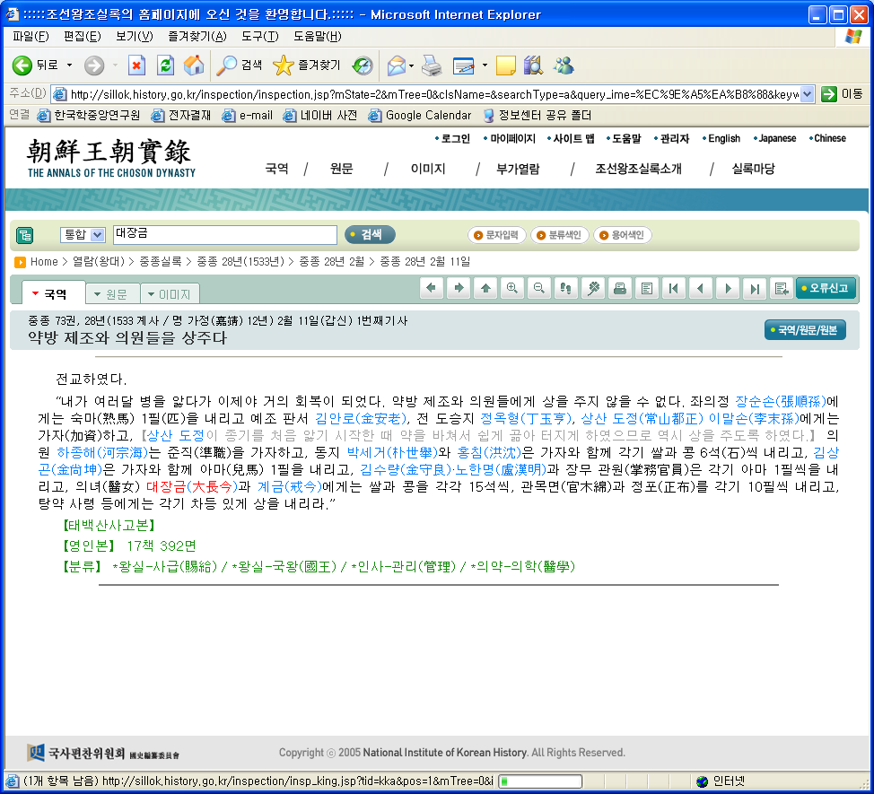
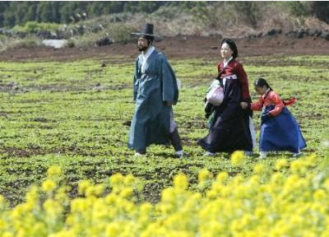
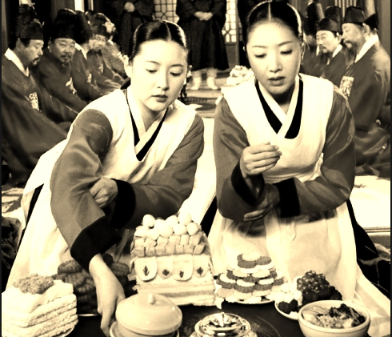
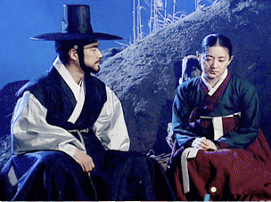
2. 한국 DH 환경의 개척자, 그들이 한 일
이웅근 (1930-2008)
『조선왕조실록』 중종실록에 실린 의녀 대장금의 이야기
(e-조선왕조실록, sillok.history.go.kr, 국사편찬위원회)

Slide 15
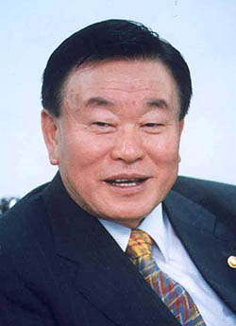
2. 한국 DH 환경의 개척자, 그들이 한 일
남궁석 (1938- )
남궁석(南宮晳, 1938 ~ )
선린상고, 고려대 졸업. 1975년 삼성전자 기획조정실장, 1986년 현대전자 부사장, 1991년 한국통신 하이텔 사장, 1993년 삼성전자 정보통신 총괄 사장, 삼성 SDS대표이사 역임. 1998~2000년 제 5대 정보통신부 장관. 2000년 제16대 국회의원.
1991년 한국통신 하이텔 사장으로 재직 시 한국 최초의 PC통신인 '하이텔'(Hitel)을, 1996년에는 '유니텔'(Unitel)을 개통
정보통신부 장관 재임시 ‘공공정보화근로사업’ 및 ‘지식정보자원관리사업’을 추진함으로써 한국의 ‘디지털 정보화 시대’를 견인.

Slide 16
2. 한국 DH 환경의 개척자, 그들이 한 일
남궁석 (1938- )
  정부 주도의 디지털 콘텐츠 확충 사업
  배경 : 1997 금융 위기(일명 “IMF 사태”)
  1997년 국내의 외환 보유고가 급격히 떨어져 국제통화기금(International Monetary Fund)으로부터 거액의 현금 차입.
  환율이 급등하고 수많은 기업들이 도산. 이 시기에 한국 정부는 실업자들에게 일자리를 마련해 주기 위해 여러 가지 정부 주도 사업을 추진.
  공공정보화근로사업(1998-1999)
  실업자들을 고용하기 위한 노동집약적인 사업 중의 하나로 “공공정보화근로사업”(IT New Deal Project)이라고 불리는 정보 콘텐트 개발 사업 추진
  공공기관에서 대규모 정보 콘텐트 개발 계획을 세우고 고학력 실업자들을 임시직으로 채용하여 데이터 입력 업무를 수행.
  1998년부터 2년간 2천9백70억원를 투여. 7만 명에게 일자리를 제공. 186 개의 대규모 정보 데이터베이스 개발.
  지식정보자원 관리 사업(2000-)
  정보 통신부는 공공정보화근로사업의 성과가 긍정적인 반응을 얻었다고 판단하고 2000년부터 이 사업을 “지식 정보자원 관리 사업”(Knowledge and Information Resources Management Project)이라는 이름의 후속 사업으로 개편하여 2002년까지 1천50억 원의 정보 콘텐트 개발 자금을 추가로 투입.
  이와 함께, 문화관광부, 교육인적자원부, 과학기술부 등 다른 정부 부처에서도 정보 콘텐트 개발 사업을 경쟁적으로 추진함으로써 한국의 디지털 학술 문화 정보 콘텐트의 규모는 짧은 기간 동안에 비약적으로 증대.

Slide 17
2. 한국 DH 환경의 개척자, 그들이 한 일
남궁석 (1938- )
지식 정보 자원 관리 사업
대한민국 정부 산하의 공공 기관들이 생산 또는 보유하고 있는 자료의 디지털화 사업
공공기관 보유 기록물의 상당량이 이 사업을 통해 디지털화
인터넷 상의 교육, 학술, 문화 분야의 유통 자료량을 증대시키는 데 크게 기여.
연도 | 2000 | 2001 | 2002 | 2003 | 2004 | 2005 | 2006 | 2007 | 2008
사업비 (억원) | 342 | 328 | 275 | 470 | 470 | 664 | 430 | 270 | 165
지식 정보 자원 관리 사업 투입 예산(2000～2008)
분야 | 과학기술 | 교육학술 | 문 화 | 역사 | 정보통신 | 기타 | 합 계
기관 수 | 271 | 483 | 123 | 17 | 41 | 316 | 1,251
지식 정보 자원 관리 사업에 참여한 기관의 수

Slide 18
2. 한국 DH 환경의 개척자, 그들이 한 일
남궁석 (1938- )
분 야 | 주요내용 | DB 구축료량 (건)
과학기술 | - 국가연구개발보고서 - 국내 과학기술 인용 색인(KSCI) - 신약개발·인체영상 등 첨단 과학 DB - 산업기술 전문 정보 등 - 해양수산 관련 연구 현황 및 최신 기술 정보 - 해양수산 학술 연구 자료 등 | 81,511,153
교육학술 | - 학술지 목록 및 원문 자료 - 국내 학위논문 및 해외 취득 학위논문 - 정치·경제·사회 통계 자료 - 국방 학술 정보 | 10,170,161
문 화 | - 국보, 보물 등 문화재 정보 - 전국 박물관 정보 - 공연 기록물, 공연 대본, 악보 등 공연예술 정보 - 미술 작품 및 작가 정보 등 | 5,682,945
역 사 | - 승정원일기, 일성록, 한국사료총서 등 고도서 - 고전국역총서 및 한국문집총간 - 궁중문화 역사 자료, 항일운동 관련 자료 등 | 29,529,904
기타 | - 정보통신 관련 산업 통계 및 정책동향 - 건설교통기술 관련 연구보고서, 기술정보 - 산업경제 동향, 정부정책 등 연구보고서 - 종합 법령 정보, 법령 해석, 행정심판 정보 등 | 6,780,487
총 계 |  | 133,674,650
지식 정보 자원 데이터베이스 구축 자료량(2008. 12.)

Slide 19
1. 도입
2. 한국 DH 환경의 개척자, 그들이 한 일
3. 문화콘텐츠학 – 한국적 DH의 모태
4. DH에 관한 한국 인문학계의 현안
5. 한국적 DH의 미래 과제

Slide 20
3. 문화콘텐츠학 - 한국적 DH의 모태
  한류
  문화콘텐츠학의 대두
  한류 (韓流) ⇒ 정부 주도의 문화콘텐츠 육성 시책 ⇒ 인문학계의 합류
  한류(韓流, Korean Wave)
  2000년 이후 동아시아 지역의 젊은이들 사이에서 한국의 대중문화에 대한 관심이 고조되면서, 한류(韓流)라는 말은 ’한국 문화의 해외 진출‘ 또는 ’한국 문화에 대한 열기‘를 의미하는 말로 확대 해석.
  한국 정부는 해외 시장에서 한국의 국가 이미지를 높이는 문화 상품의 개발이 한국의 국부를 증대하는 수단임을 인식하고, 한류를 지속시키고 발전시키는 방법을 찾기 시작. 이른바 ‘문화콘텐츠 산업’의 육성·지원.
  “각 민족의 문화원형적 소재가 현대 문화콘텐츠 사업으로 다각도로 활용되는 상황에서 문화원형 콘텐츠 사업은 언젠가 우리에게 어마어마한 새로운 산업을 일으켜줄 수 있는 보물 같은 재산이 될 것이다.”
  (‘민족문화가 콘텐츠 산업의 샘이다’, 「국정 브리핑」 2006. 11. 22. 국정홍보처)

Slide 21
3. 문화콘텐츠학 - 한국적 DH의 모태
  문화콘텐츠와 인문학
  문화콘텐츠와 인문학
  ‘문화콘텐츠’(Culture Content)란 시스템 또는 미디어에 문화적 내용물을 담음으로써 만들어진 문화 상품을 의미
  문화콘텐츠에 대한 사회적 관심이 고조되고 정부 주도의 문화콘텐츠 육성․지원 사업이 점차 확대되어 가자, 주변적 위치에 머물러 있던 한국의 인문학 연구자들도 문화콘텐츠 생산에 관심을 갖기 시작
  인문학연구자들이 문화콘텐츠 산업에 관심을 갖게 된 또 하나의 이유는 1997년 경제 위기 이후 대학의 인문계 학과 학생들이 급속히 줄어들게 된 상황.
  인문학자들은 ‘인문학의 위기’를 타개하는 방법의 하나로 문화콘텐츠를 위한 인문학의 응용 방법을 모색하기 시작.
  여러 대학에서 인문학과 문화콘텐츠를 연결하는 전공 과정 개설 (문화콘텐츠학과, 역사콘텐츠학과, 문화기획학과, 한국문화학과 ….. )

Slide 22
3. 문화콘텐츠학 - 한국적 DH의 모태
  인문콘텐츠학회
  인문콘텐츠학회 창립(2002. 10. 25.)
  문화콘텐츠의 소재 개발을 위해서 '인간과 문화'를 탐구하는 인문학적 연구가 활용되어야 한다는 생각이 인문학자들 사이에서 일어났고, 그러한 사고에 동조하는 대학 교수, 연구자들이 ‘인문학과 디지털 콘텐츠의 협력 공간 구성’을 목적으로 하는 학회를 설립.
  인문콘텐츠학회 창립 발기문
  “디지털 내용물은 사실상 우리 사회 전분야의 다양한 측면을 전부 포괄하는 것이며 그러한 내용물 창출의 주된 원천이 되는 것은 인문학적 사고와 축적물이다 따라서 디지털 내용물과 인문학의 구체적인 결합을 새롭게 ‘인문콘텐츠’라고 이름붙이고자 한다. 인문콘텐츠라는 과제는 전통적인 인문학에 대한 실험이자 새로운 기회이다. 그러나 올바른 인문콘텐츠의 창출은 빠른 속도로 변화하는 디지털기술을 포함하여 다양한 영역과 연결된 관계망의 산물이어서, 한 개인이 독립적으로 완결지을 수 있는 것이 아니다. 이것이 인문콘텐츠라는 과제를 담당할 새로운 학회를 창립하는 이유이다.”
  (인문콘텐츠학회 창립 발기문, 『인문콘텐츠』 창간호, 2003. 6. )

Slide 23
1. 도입
2. 한국 DH 환경의 개척자, 그들이 한 일
3. 문화콘텐츠학 – 한국적 DH의 모태
4. DH에 관한 한국 인문학계의 현안
5. 한국적 DH의 미래 과제

Slide 24
4. DH에 관한 한국 인문학계의 현안
  2030 인문사회 학술진흥 장기 비전
교육부, 2030 인문사회 학술진흥 장기 비전(2010)
2010년 당시의 교육과학기술부[ 인문사회 학술진흥 장기 비전 수립 추진위원회]에서 구상한 우리나라 인문사회 분야 학술진흥 사업의 중장기 마스터 플랜
6대 과제 중 하나로 ‘디지털 연구 기반 구축을 위한 디지털 휴머니티즈’ 사업 구상
① 디지털 인문학 연구 기반 구축, ② 디지털 가상 라이브러리 사업, ③ 디지털 아카데미 구축 사업 등 3 개의 세부 과제를 두고, 디지털 인문학 진흥을 위한 연구 지원, 인프라 구축, 인력 양성 등의 사업을 향후 5년간, 연간 예산 600억 원 규모로 수행할 것을 제안 (인문사회 학술진흥 장기 비전 추진위원회, 『2030 인문사회 학술진흥 장기 비전』, 2010. 12. pp. 217-249)
그러나 이 계획은 실행되지 못함. 인문학계는 예전부터 해 온 연구 방식에 집착하는 보수성 때문에, 문화콘텐츠학계는 지나친 산업 편향성 때문에 이 분야에는 무관심

Slide 25
4. DH에 관한 한국 인문학계의 현안
  디지털 인문학에 대한 새로운 관심 태동
인문학계, 해외 디지털 인문학 동향에 대한 반응
그러다가 최근 1~2년 사이 미국과 유럽에서 활발하게 확산되고 있는 디지털 인문학의 동향이 전해지면서 인문학 연구자들 스스로 인문지식과 ICT의 교섭에 관심을 갖기 시작.
역사학회: 2014년 8월, 하반기 학술대회의 주제를 “ICT와 역사학의 융합”으로 내걸고, 새로운 역사연구 방법에 대한 가능성을 모색
인문콘텐츠학회: 2014년 7월-8월, 범인문학계를 대상으로 2회의 ‘디지털 인문학 포럼’ 개최

Slide 26
4. DH에 관한 한국 인문학계의 현안
  기존 문화콘텐츠학에 대한 반성
인문학계, 기존의 ’문화콘텐츠학’에 대한 반성
한국의 ‘문화콘텐츠학’이 지나친 산업 지향성으로 인문학에서 유리되어 온 것에 대한 반성적 시각 대두
“문화콘텐츠학은 2000년대에 큰 인기를 누렸지만 현재에는 정체 상태에 머물고 있다. 그 이유는 문화콘텐츠학에 필요한 통합적인 연구가 이루어지고 있지 않고 있으며, 문화콘텐츠학의 지향점이 불명확하고, 문화콘텐츠를 상업적으로만 보는 경향이 있기 때문에 문화콘텐츠학 자체도 상업적으로 흘러 버렸기 때문이다. ..... (이제는) 인문학의 관점에서 디지털 기술의 장점을 어떻게 도입할 지를 고민해야 하며, 인문학의 결과물을 대중과 공유하고 소통하는 것에 집중해야 한다.” (한동현, '문화콘텐츠학의 새로운 포지셔닝 : 디지털 인문학', 한국문예비평연구 40, 2013. 4.)
"한국의 경우, 비록 디지털인문학이라는 표현을 사용하지는 않았지만, 그와 유사한 시도들은 일찍부터 있어 왔다. …. 한국에서는 이러한 모든 시도들이 기본적으로 문화콘텐츠 혹은 디지털문화콘텐츠라는 범주에서 추구되었다. 문제는 이러한 시도들이 지나치게 성급하게 산업적 활용을 염두에 두었다는 점에서, 실제로는 인문학과 디지털기술이 유리되는 결과를 가져왔다는 점이다.” (김현, 김바로, 미국 인문학재단(NEH)의 디지털인문학 육성 사업, 인문콘텐츠 34, 2014. 9.)

Slide 27
4. DH에 관한 한국 인문학계의 현안
  디지털 인문 교육의 문제
교육부, 국가전략 소프트웨어 교육 확대 실시 발표
2014년 7월 23일, 정부는 박근혜 대통령 등 관계자 170여명이 참석한 가운데 판교테크노밸리 공공지원센터에서 ‘소프트웨어 중심사회 실현 전략’을 발표.
  ※ 미래창조과학부는 SW중심사회 실현을 위한 청사진을 제시, 교육부는 ‘초·중등 SW교육 활성화방안’을, 산업부는 ‘제조업의 SW융합 및 활용전략’을, 문화체육관광부는 ‘SW저작권 보호·이용기반 확산방안’을 발표.
소프트웨어 교육을 정규 독립 교과로 정해 초·중학교에서 필수과목으로 교육.
  ※ 중학생은 2015년부터, 초등학생은 2017년부터 의무적으로 소프트웨어 교육을 받게 하고 고등학교는 2018년부터 현재 심화선택과목에서 일반선택과목으로 분류해 교육 기회를 확대
☞ 교육 콘텐츠 개발 및 교사 양성 문제 대두
※ 아무리 ‘소프트웨어 기술’을 가르쳐도, 그것이 다른 교과와 관계를 갖지 못하는 ‘나홀로 과목’이 되면 실효성을 거두기 어렵다. ‘소프트웨어 교육’에서 배운 방법으로 역사 시간에 디지털 역사 콘텐츠를 만들 수 있어야 하고, 교사가 그것을 지도할 수 있어야 한다.

Slide 28
4. DH에 관한 한국 인문학계의 현안
  인문지식 대중화의 문제
연구재단, 2014년도 인문사회분야 학술지원사업: 디지털인문학사업
사업목적
디지털미디어 중심으로 재편되는 지식유통 변화에 적극 대응
인문학 성과의 체계적 디지털콘텐츠 개발을 통하여 향후 산업현장에서 유용하게 활용될 수 있는 다양한 원천소재콘텐츠 제공
본 사업은 전통적인 인문학 연구를 바탕으로 새롭게 인문학의 확장을 모색하는 것으로, 기존 타부처 융합연구와는 차별되게 인문학자가 중심이 되어 추진되는 선도 연구임
2014년 중점 추진방향
인문학 관련 디지털콘텐츠 구축사업은 전세계적으로 확산되고 있으며, 총칭하여 ‘디지털인문학(Digital Humanities)’이라 명명되고 있음
한국의 경우 문화콘텐츠 분야가 대두되면서 이와 유사한 디지털콘텐츠 구축사업이 시행된 바 있음. 그러나 지나치게 기술 위주였다는 점과 성급하게 산업화 활용을 모색했다는 점에서, 실제로는 인문학 성과가 체계적으로 반영되어 개발되지 못한 한계점이 있었음
2014년의 경우, 무엇보다 개발대상 인문학 소재의 맥락화·구조화에 입각한 체계적인 디지털콘텐츠 개발을 모색함으로써, 향후 이 사업의 올바른 방향을 제시
본 과제는 인문학 연구자가 디지털인문학의 방법을 활용하여 직접 인문학적 데이터를 분석하고 이를 맥락화, 구조화 하는 것을 목표로 하므로, 이 취지에 부합하는 연구 결과물을 산출하여야 함

Slide 29
1. 도입
2. 한국 DH 환경의 개척자, 그들이 한 일
3. 문화콘텐츠학 – 한국적 DH의 모태
4. DH에 관한 한국 인문학계의 현안
5. 한국적 DH의 미래 과제

Slide 30
5. 한국적 DH의 미래 과제
  한국 디지털 인문학의 지향처
디지털 인문학 = 현대의 인문학
  “디지털 인문학은 모든 인문학이 새롭게 갈아입어야 할 옷과 같은 것이다. 디지털이라고 하는 새로운 환경에 적응하지 못한 인문학은 더 이상 현대의 학문이라고 할 수 없다. 적어도 우리의 다음 세대의 인문학자들은 모두 디지털 인문학자일 것이다.” (김현, 디지털 인문학: 인문학과 문화콘텐츠의 상생 구도에 관한 구상, 『인문콘텐츠』 29, 2013. 6.)
우리가 ‘디지털 인문학’이라는 이름으로 하려는 일
  디지털로 표현하고 디지털로 소통하는 이 시대에 인문지식이 더욱 의미있게 탐구되고 가치있게 활용되도록 하려는 것

Slide 31
5. 한국적 DH의 미래 과제
  디지털 인문학의 3가지 임무
디지털 인문학의 임무
(연구) 연구 방법의 혁신을 통해 인문학 본연의 학술 연구에 기여
  나무만 보는 연구 → 숲과 나무를 함께 보는 연구
  혼자 하는 연구 → 공동으로 하는 연구 → 모든 개별적인 연구가 공동의 성과로 결집되는 연구
(교육) 우리의 차세대에게 디지털 문식(Digital Literacy)의 능력을 키워 줄 인문교육 콘텐츠와 교육 방법론 개발
(활용) 인문 지식이 학계의 벽을 넘어서서 대중과 소통하고 창조산업에 기여할 수 있는 통로 개방

Slide 32
5. 한국적 DH의 미래 과제
  디지털 인문학 연구의 당면 과제
한국의 디지털 인문학 연구의 당면 과제
연구, 교육, 활용 등 3 가지 방면의 목표에 부응하는 과제 발굴 및 연구 인력 양성
한국학중앙연구원 인문정보학 전공 과정(2008년 설립. 대학원 석사, 박사 과정)의 중점 연구 과제
시각적 인문학: Visual Humanities
  인문지식 큐레이션: Compilation of Encyves
연구
교육
활용

Slide 33
5. 한국적 DH의 미래 과제
  예시 1: Visual Humanities
시각적 인문학(Visual Humanities)
  인문지식을 전달하는 텍스트가 문자에만 국한되지 않고, 시각적인 미디어를 통해 표현될 수 있도록 하는 것.
  인문지식은 수천 년 동안 ‘글’이라는 이름의 문자 중심 텍스트의 형식으로 기록∙전승
  인터넷과 같은 정보통신 네트워크가 가장 영향력 있는 지식 유통의 무대가 되면서, 책 속의 글과는 다른 모습의 텍스트가 요구되기 시작
  디지털 정보 시대의 인문지식 수요를 겨냥한 시각적 인문학은 전통적인 문자 텍스트와 뉴미디어 상의 시각적 자료가 적정한 문맥으로 엮여져서 감성적인 멀티미디어 텍스트로 재탄생하는 것을 지향.
  ☞ 다양한 멀티미디어 기술이 물리적인 형상의 가상화에 머물지 않고, 인문학적 연구가 찾아낸 무형의 지식이 그 안에 어우러질 수 있도록 하는 것을 추구

Slide 34
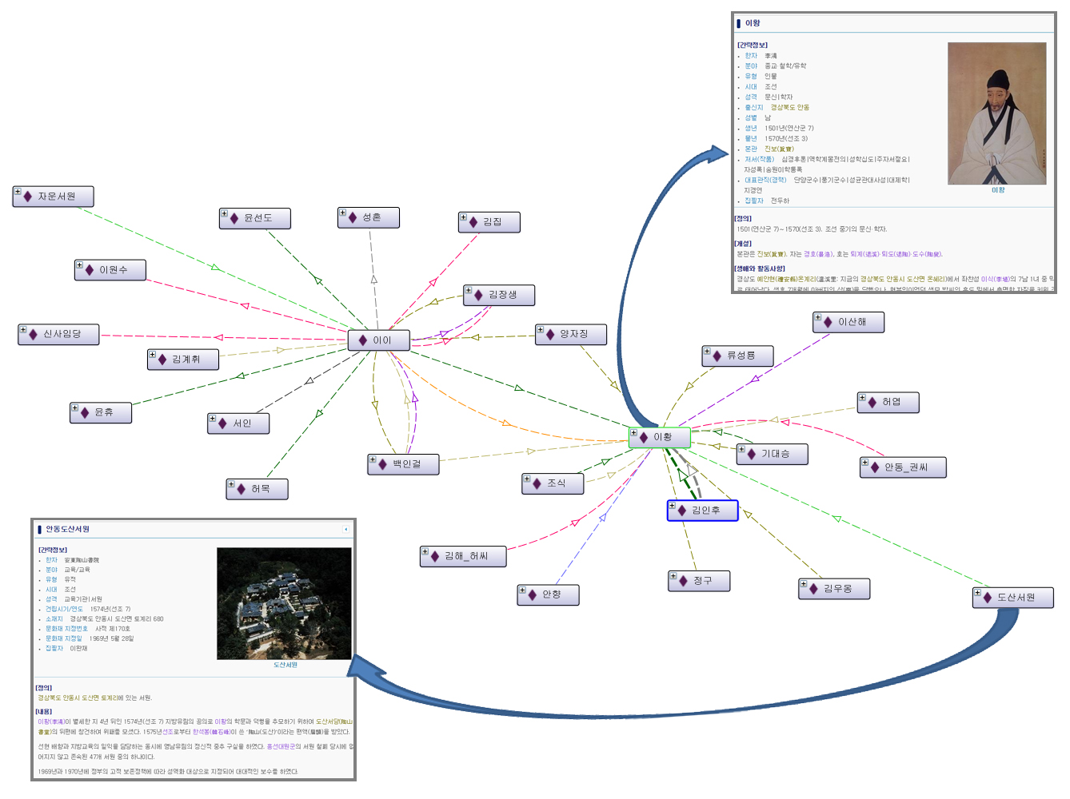
5. 한국적 DH의 미래 과제
  예시 1: Visual Humanities
Visualization of Data: 새로운 지식의 발견

Slide 35
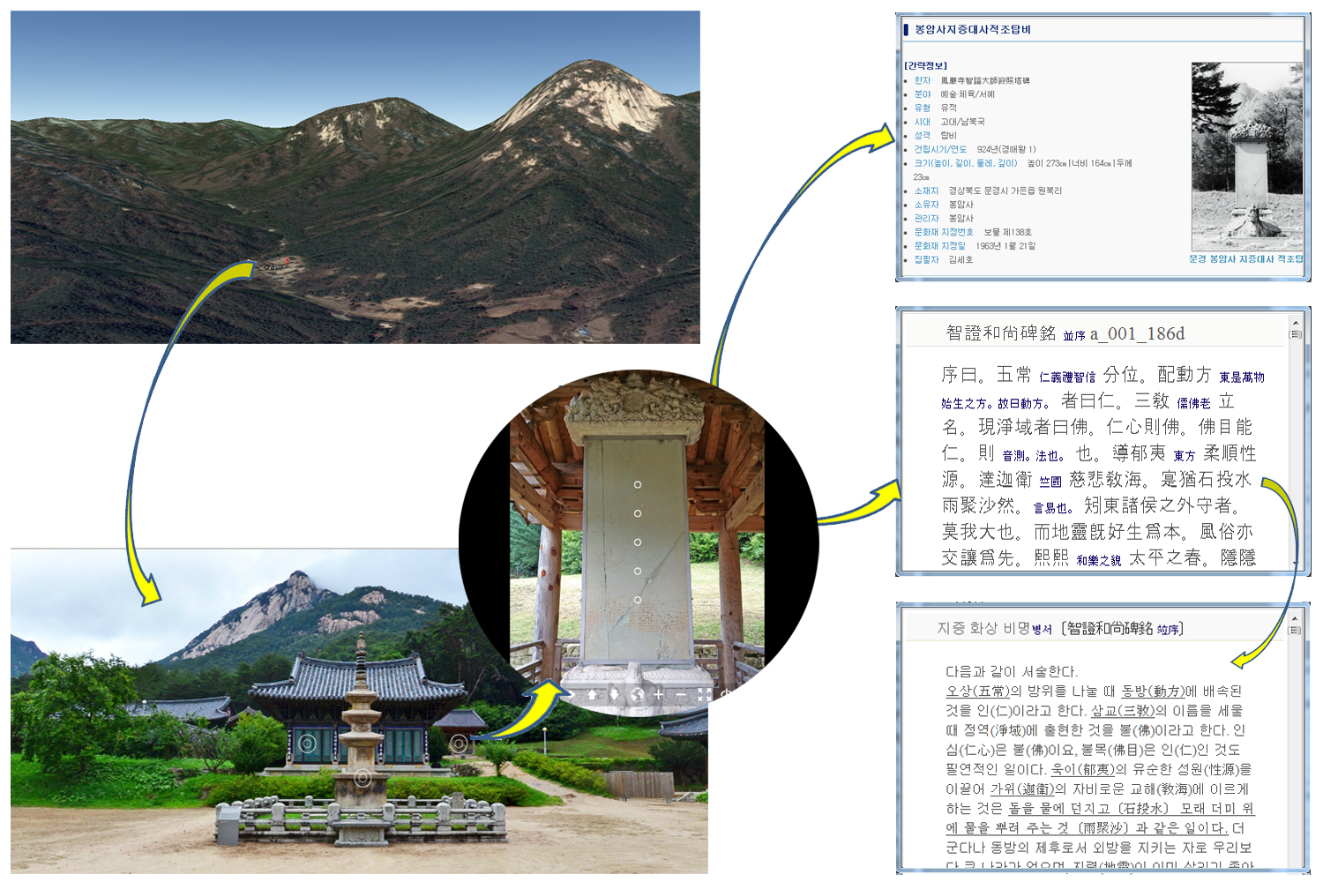
5. 한국적 DH의 미래 과제
  예시 1: Visual Humanities
Visual Storytelling: 인문지식의 새로운 표현 방법

Slide 36
5. 한국적 DH의 미래 과제
  예시 2: Digital Encyves
Encyves [Encyclopedic Archives in Digital Environment]
  지식 정보 네트워크와 아카이브 관리 시스템의 융합 모델에 관한 구상
  인문지식의 ‘원천 자료’이자 그 지식의 진실성을 입증하는 ‘증거’인 ‘실물 자료’(기록물, 유물 등) 데이터가 광대한 인문지식 네트워크의 노드(node)로 존재하는 세계
  ‘자료’와 ‘해석’, 거기에서 파생된 다양한 부산물이 의미의 연결고리를 좇아 서로 이어질 수 있도록 하는 것.
  ☞ 인문지식 시맨틱 웹으로 확장되는 디지털 아카이브

Slide 37

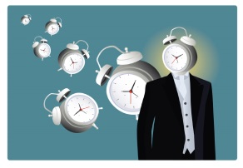
5. 한국적 DH의 미래 과제
  예시 2: Digital Encyves
Digital Encyves
Environment of Semantic Web
Digital Encyclopedia
Digital Archives

Slide 38
5. 한국적 DH의 미래 과제
  예시 2: Digital Encyves
디지털 시대의 백과사전
아나로그 시대에 백과사전은 대중들이 분야별 전문지식의 세계로 들어가는 관문의 역할을 담당
디지털 시대에는 인터넷 상에 구현된 월드 와이드 웹이 종래의 ‘백과사전’의 역할을 대신
종래의 백과사전은 매체의 제약으로 인해 ‘개설적인 안내’ 기능을 넘어서기 어려웠지만, 디지털 환경에서는 → ‘보다 전문적인 지식’ → ‘그 지식의 근거가 되는 원천 자료’로의 연계가 가능
또한 다양한 전공영역에서 만들어진 지식의 조각들이 의미의 관계망 속에서 새로운 형태로 형태로 모여지고 쓰여질 수 있게 하는 학제적 소통의 수단

Slide 39
5. 한국적 DH의 미래 과제
  예시 2: Digital Encyves
디지털 시대의 아카이브
기록관, 박물관 등 ‘실물’을 소장하는 아카이브의 일차적인 임무는 의미있는 실물 자료의 수집과 보존
오늘날에는 그 실물 자료의 ‘활용성’을 증대시키는 일이 중요한 과제로 부상
아카이브의 ‘실물 자료’가 독립적으로 존재하기보다 세상 사람들의 다양한 관심사에 긴밀하게 연계되어 있음을 밝히는 노력 필요.
.
☞ 아카이브의 실물 자료 하나 하나가 인류, 국가, 지역, 조직의 문화를 이해하는 문맥(context) 속에서 하나의 노드(node)로 기능할 수 있도록 하는 일

Slide 40
Thank you very much
감사합니다.
.

